Slide 1






Bài 22
PHÉP TRỪ (CÓ NHỚ) SỐ CÓ HAI CHỮ SỐ
CHO SỐ CÓ MỘT CHỮ SỐ
Tiết 2: Luyện tập

Slide 2
YÊU CẦU CẦN ĐẠT
- HS thực hiện được phép trừ (có nhớ) số có hai chữ số cho số có hai chữ số .
- Nhận biết được ý nghĩa thực hiện của phép trừ thông qua tranh ảnh, hình vẽ hoặc tình huống thực tiễn.
- Giải và trình bày được các bài tập có một bước tính trong phạm vi các số và phép tính đã học.
- Yêu thích môn học, có niềm hứng thú, say mê các con số để giải quyết bài toán.
- Rèn phẩm chất chăm chỉ, hợp tác.
- Thông qua hoạt động khám phá, lựa chọn để tự tìm ra các cách tính thích hợp, HS phát triển năng lực giải quyết vấn đề toán học.
- Qua thực hành, luyện tập sẽ phát triển năng lực tư duy và lập luận toán học, năng lực giải quyết vấn đề.
- Qua quan sát, nhận xét, khái quát hóa để giải toán sẽ hình thành và phát triển năng lực giải quyết vấn đề và sáng tạo.

Slide 3



1
Đặt tính rồi tính.
35 - 28
53 - 34
80 - 27
90 - 52
35
28
53
34
80
27
80
43
-
-
-
-
7
19
53
37

Slide 4
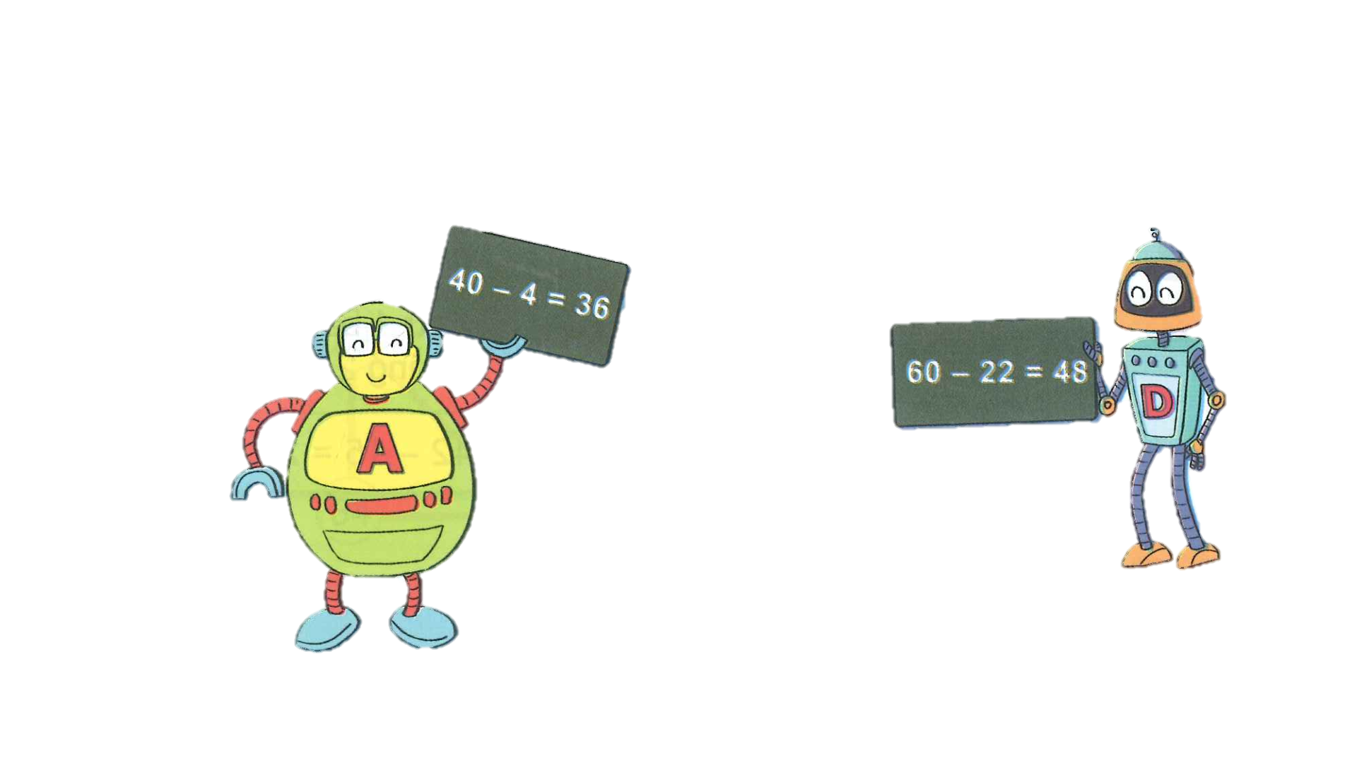


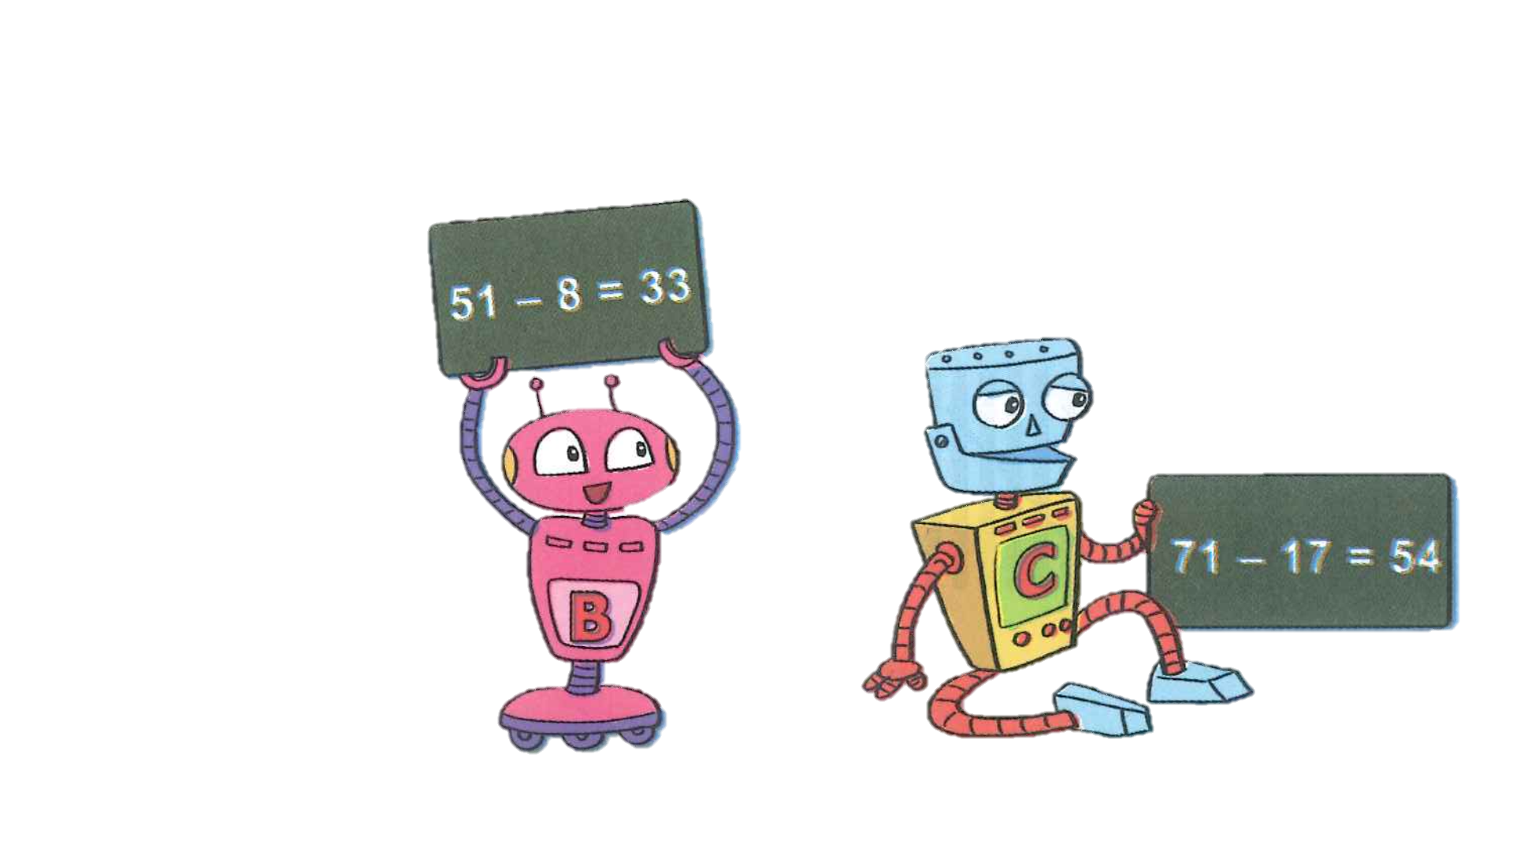
2
Bạn Rô-bốt nào cầm bảng ghi phép tính đúng.
40 – 4 = 36
60 – 22 = 48
51 – 8 = 33
71 – 17 = 54

Slide 5
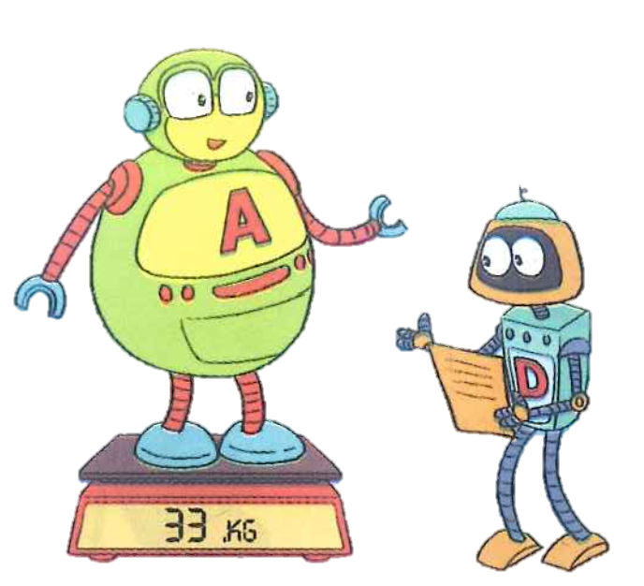
3
Rô-bốt A cân nặng 33kg. Rô-bốt D nhẹ hơn Rô-bốt A 16kg.
Hỏi Rô-bốt D cân nặng bao nhiêu ki-lô-gam?
Tóm tắt
Rô-bốt A : 33kg
Rô-bốt D nhẹ hơn Rô-bốt A : 16kg Rô-bốt D : … kg?
Bài giải
Rô-bốt D cân nặng số ki-lô-gam là:
33 - 16 = 17 (kg)
Đáp số: 17 kg

Slide 6
4
>; <; = ?
?
<
a) 42 - 13 30 | b) 52 - 15 60 - 15
70 - 25 45 | 54 - 17 45 - 17
?
<
?
?
=
>
Notes:
Không cần tính có thể điền dấu vì số trừ giữ nguyên số trừ, số bị trừ lớn hơn thì hiệu đó lớn hơn, số bị trừ nhỏ hơn thì hiệu nhỏ hơn.

Slide 7
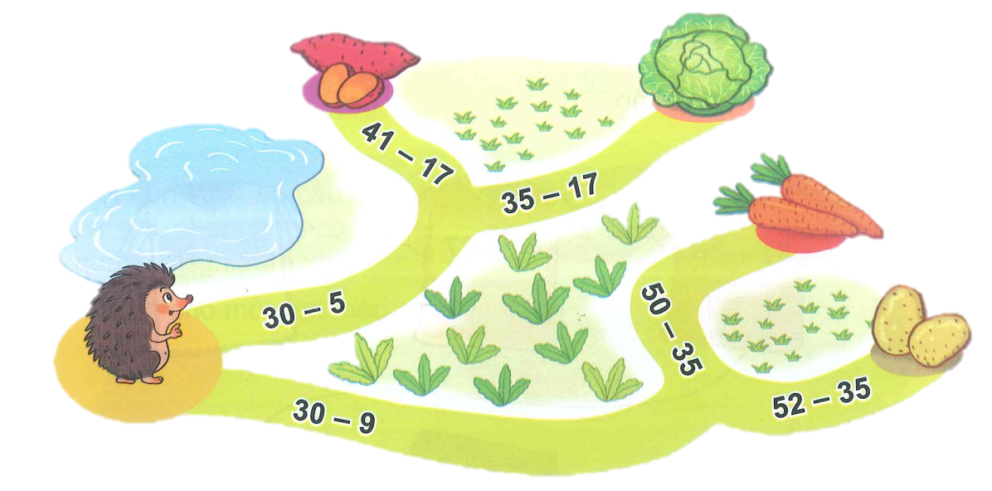

5
Tại mỗi ngã rẽ, bạn nhím sẽ đi theo con đường ghi phép tính có kết quả lớn hơn. Bạn nhím sẽ đến với món ăn nào?
24
18
25
15
21
17

Slide 8
Củng cố - dặn dò
Rèn kĩ năng trừ có nhớ số có hai chữ số cho số có hai chữ số
Xem trước bài sau :
“Luyện tập” trang 104,105”

Slide 9
Tạm biệt và hẹn gặp lại
các con vào những tiết học sau!

